Slide 1
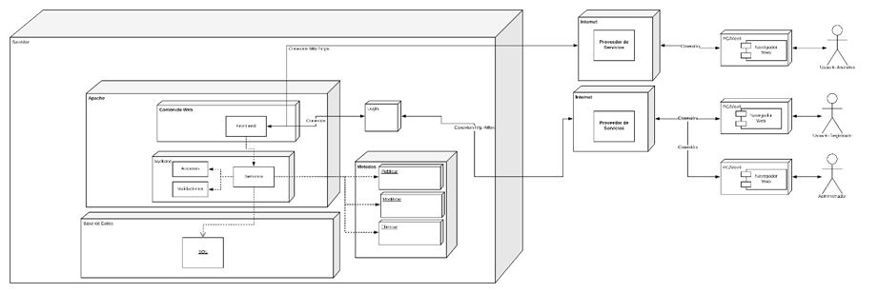
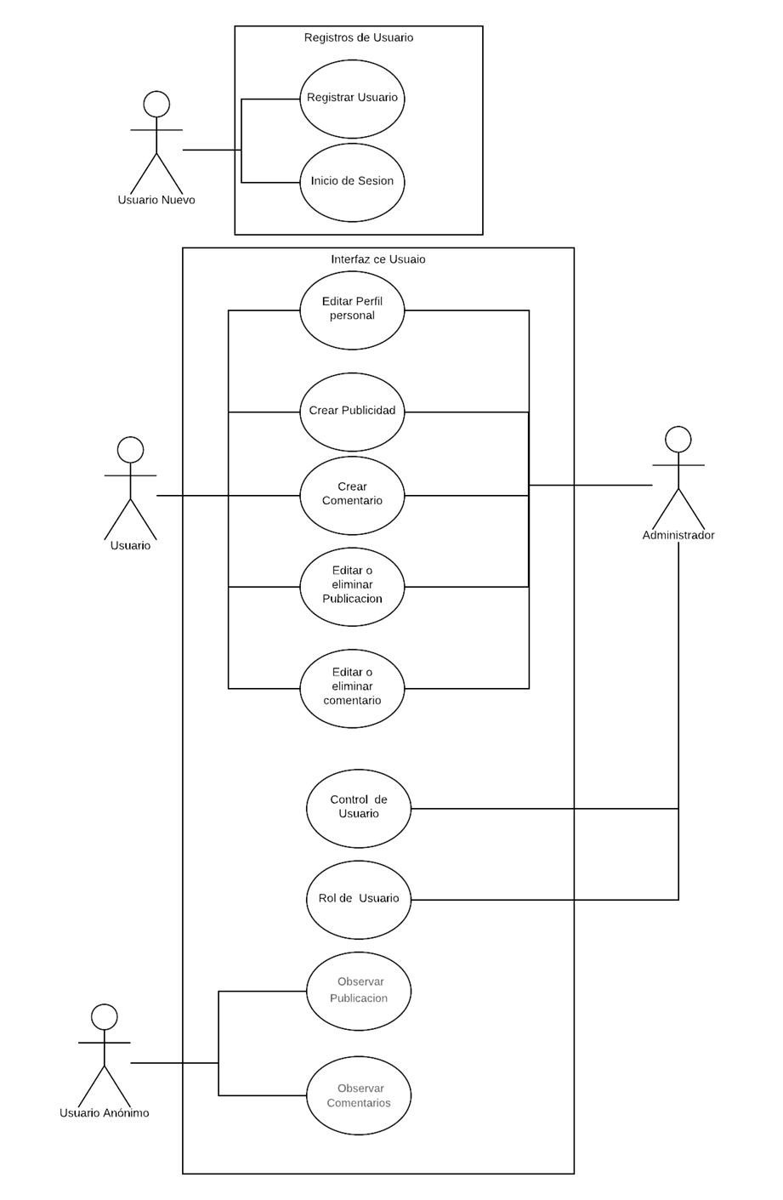
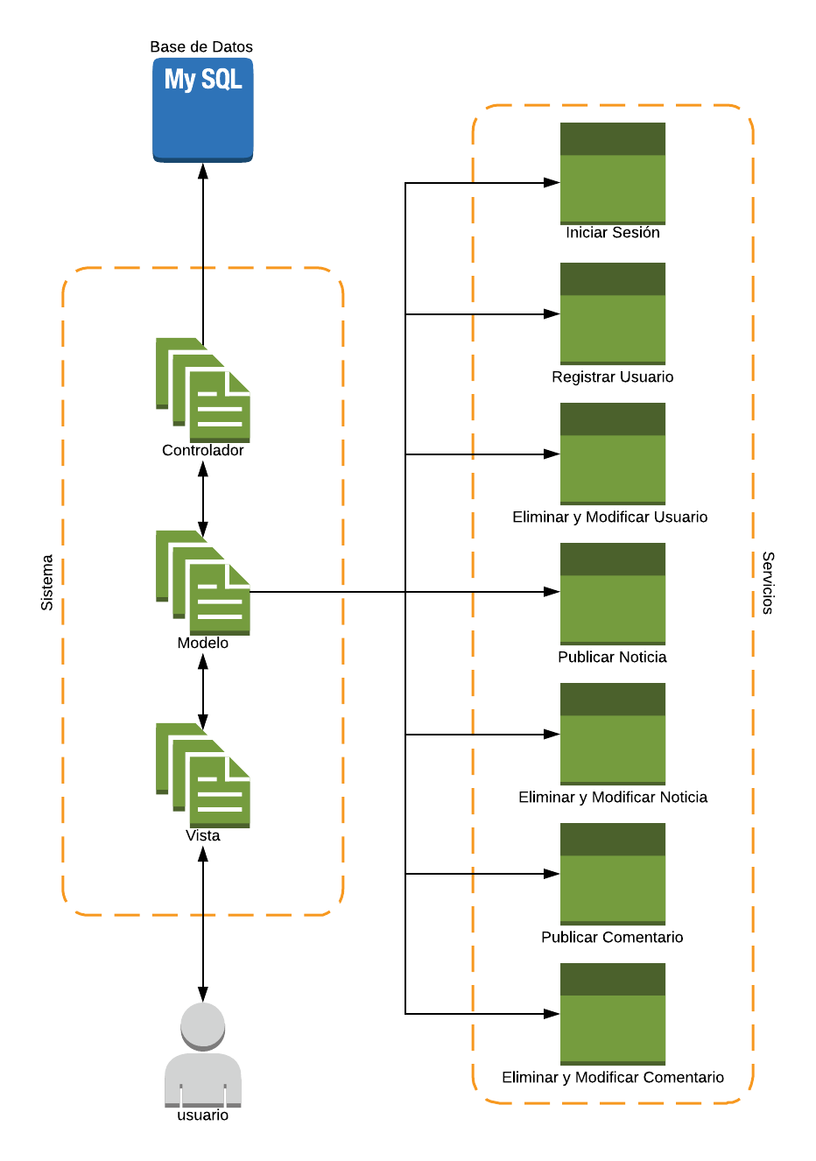
Desarrollo de Aplicaciones Web MVC
Julián David Díaz Melo, Daniel Gómez Pulido, Michael Daniel Murillo López
Jonathan Freddy Narváez Prieto.
Programación Web
Programa de Ingeniería de Sistemas
1.Introducción
2.Metodología
En la siguiente describirá los modelos de trabajo empleados en la asignatura de Programación Web. El objetivo de la materia es crear un servicio web de noticias informativas haciendo uso del MVC como propuesta de diseño en la implementación del sistema. Permitiendo crear herramientas que permitan compartir dicha información.
MVC es un patrón o modelo de desarrollo de software que separa los datos de una aplicación, la interfaz de usuario, y la lógica de negocio en tres componentes distintos.
En donde:
Modelo es el Sistema de Gestión de Base de Datos y la Lógica de negocio.
Vista es la página HTML y el código que provee de datos dinámicos a la página.
Controlador es el responsable de recibir los eventos de entrada desde la vista.
3.Resultados
MVC
Modelo
Controlado
Vista
4.Descripción del Problema
Hoy en día se usa mucho la reutilización de código para solucionar problemas mas rápido y crear aplicaciones en poco tiempo reduciendo costos en el desarrollo de aplicaciones. Se necesita crear aplicaciones que sea fácil de que tenga escalabilidad al momento de reutilizar dichas aplicaciones. Describe las distintas tecnologías disponibles para desarrollar aplicaciones.
5.Objetivos
General:
Desarrollar una aplicaciones Web MVC que permita compartir enlaces de interés los cuales tendrán opiniones y puntos de Karma que serán regulados por los usuarios registrados.
Específicos:
Tener una documentación clara de lo que se va a desarrolla.
Diseñar la arquitectura y la implementación de una aplicación Web que cumpla con un conjunto de requerimientos funcionales, requerimientos de interfaz de usuario y que se adapte a modelos de negocio.
Crear vistas en una aplicación MVC que muestren y editen datos además de interactuar con modelos y controladores.
6.Conclusiones
Proporcionar aplicaciones a la medida, con el objetivo de incrementar su competitividad y productividad. Para ello implementamos soluciones prácticas adaptadas a sus necesidades y desarrollar soluciones separando la lógica de negocio con la lógica de la aplicación. Nuestra bases parte del aprovechamiento de las herramientas de Desarrollo MVC. Utilizando este tipo de patrones conseguimos: más calidad, mejor mantenibilidad, perder el miedo al folio en blanco pero una de las cosas más importantes es la normalización y estandarización del desarrollo de Software.
Referencias
[1] Paul Kimmel “Manual de UML”. 2002.
[2] Paul Clements “Documenting Software Architectures: Views and Beyond,”. 2003.
[3] Jérôme Lafosse “Struts 2: El framework de desarrollo de aplicaciones Java EE”. 2010.
[4] Nathaniel Schutta y Ryan Asleson “Pro Ajax and Java Frameworks,” 2006.

